Slide 2
مراجعة الدرس السابق

Slide 3
الغلاف الجوي

Slide 5
يتوقع من الطالبة بعد انتهاء الدرس أن :
تعرف الغلاف الغازي
تعلل انجذاب الغازات نحو الكرة الأرضية
تعدد الغازات المكونة للغلاف الغازي
تستنتج أهمية الغلاف الغازي
ترسم طبقات الغلاف الجوي
تقارن بين الثيرموسفير و طبقة الاكسفوسفير
تفسر طبقة الستراتوسفير مجال للطائرات
أن تدرك أهمية المحافظة على الغلاف الجوي من التلوث

Slide 6
تصفحي الدرس
واستخرجي الكلمات
التي تريدين فهم
معناها

Slide 7
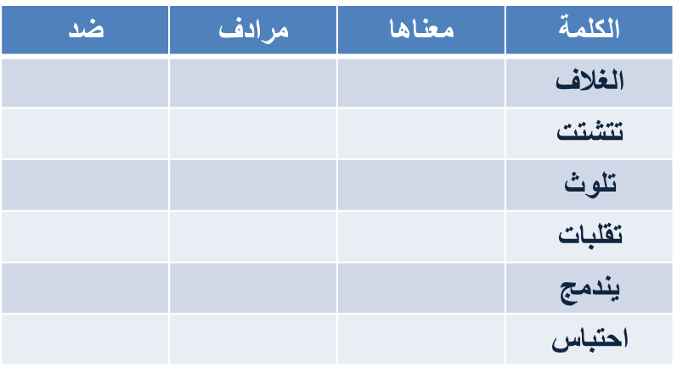
معاني الكلمات

Slide 8
من خلال مخيلتك صفي
(الغلاف الجوي )

Slide 9
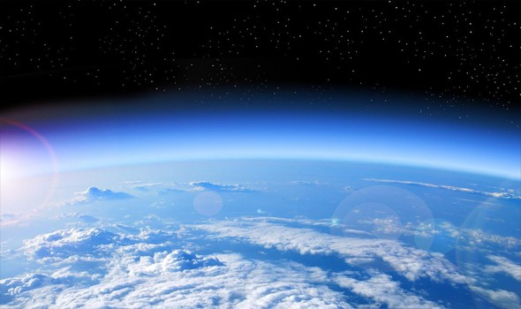
هو غلاف غازي ليس له لون أو طعم ولا رائحة
يتكون من عدد كبير من الطبقات الغازية

Slide 10
تنجذب الغازات المكونة للغلاف الجوي نحو الكرة الأرضية
الغازات التي يتكون منها الغلاف الجوي
الغاز الذي يشكل النسبة العالية في الغلاف الجوي للأرض

Slide 11
اختفى الأكسجين
لمدة خمس ثواني , أو زادت نسبته

Slide 12
تعاوني مع مجموعتك المميزة
واستنتجي أهمية الغلاف الجوي

Slide 13
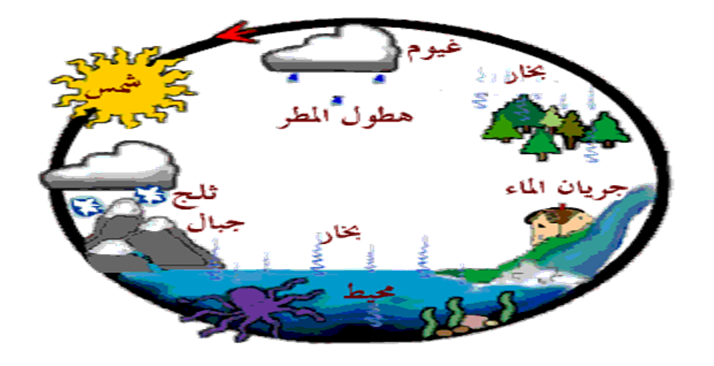
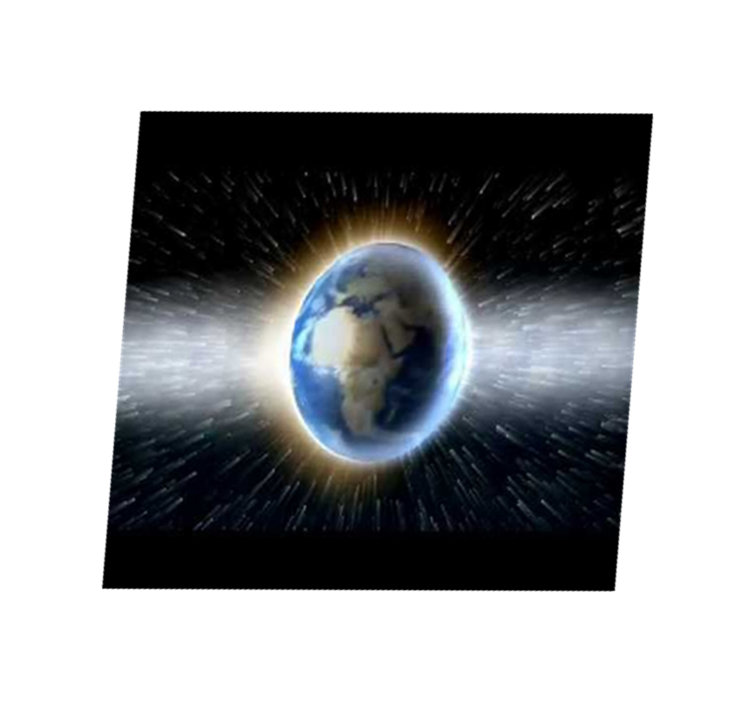
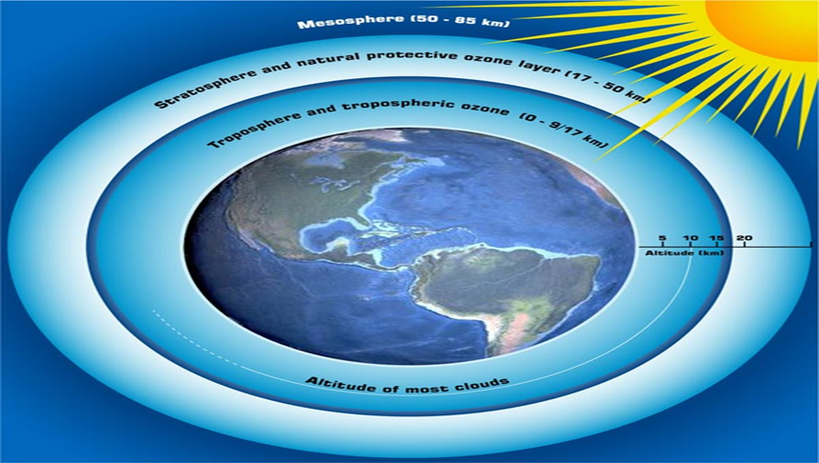
1/ تنظيم وصول الضوء للأرض وانتشاره
4/ حدوث دورة المياه
2/ السماح بمرو الأشعة المفيدة وتوزيع الحرارة على الأرض
3/ حماية للأرض من فقدان
حرارتها الطبيعية

Slide 14
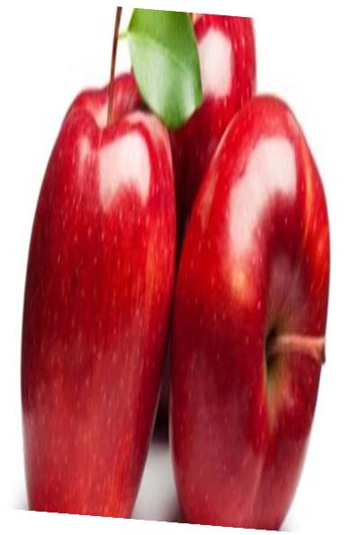
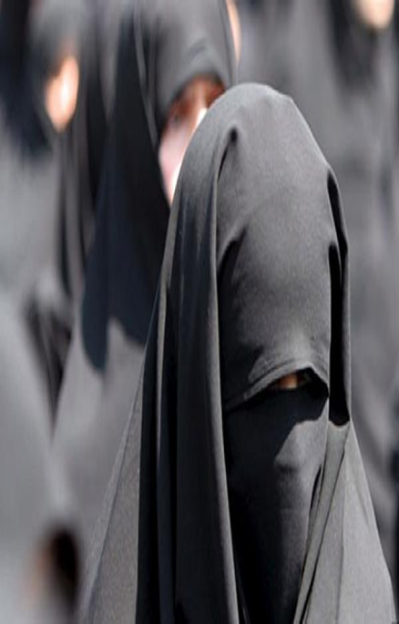
أوجدي الرابط بين
الصورتين
والغلاف الجوي

Slide 15
خلال دقيقة واحدة ارسمي
شكل مبسط لطبقات الغلاف الجوي

Slide 16
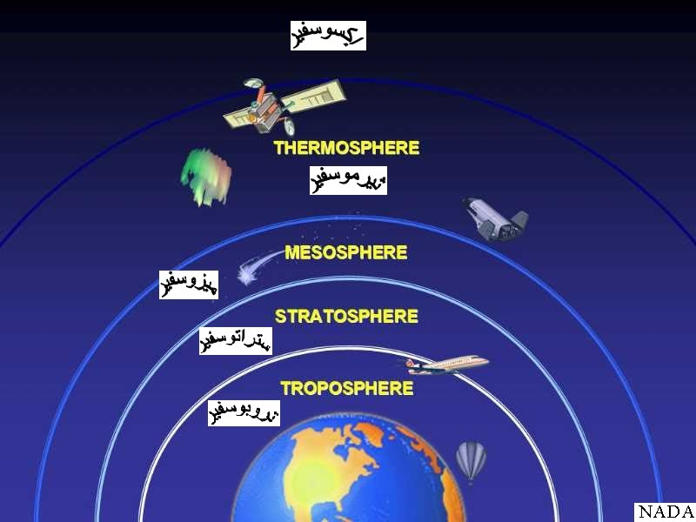
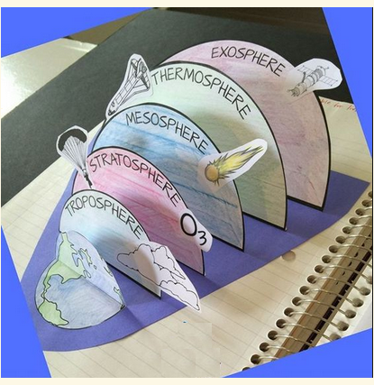

Slide 17
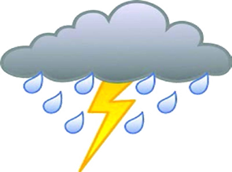
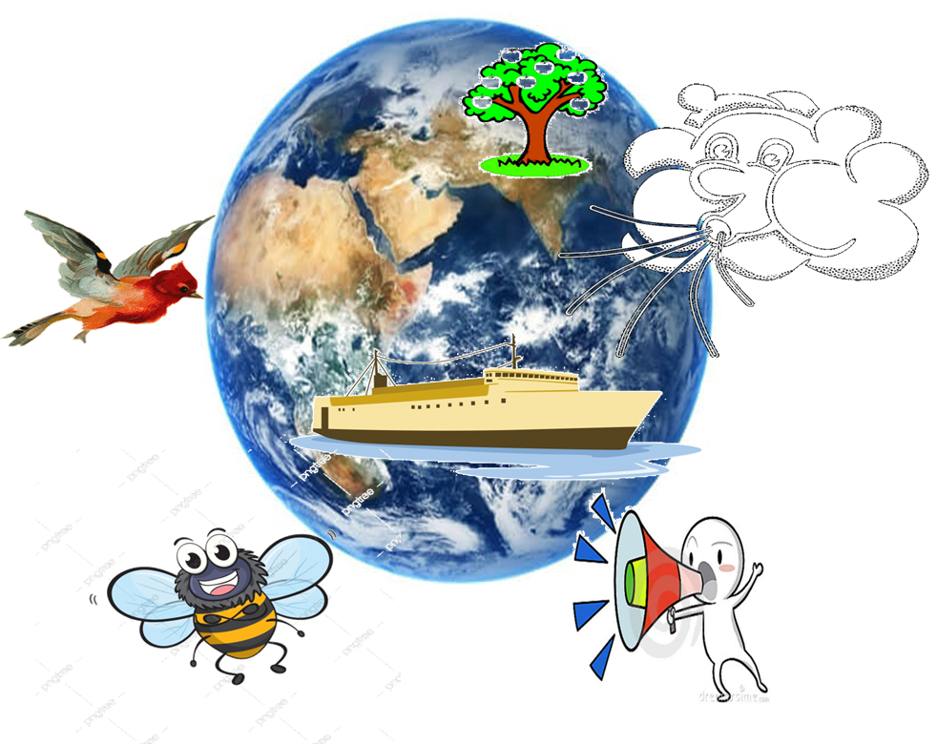
ترجمي الصورة التالية لحقائق علمية
1) طبقة التروبوسفير

Slide 18
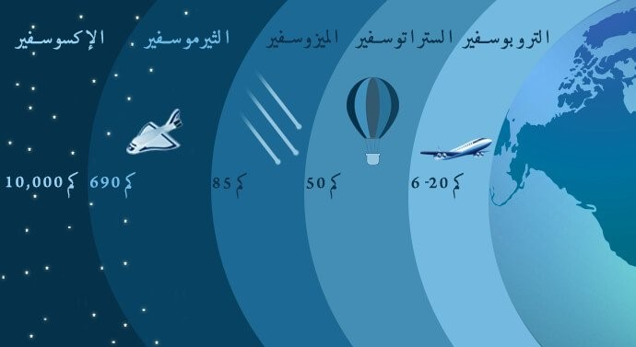
ترجمي الصورة التالية لحقائق علمية

Slide 19
طبقة الإكسوسفير
طبقة الثيرموسفير
قارني بين طبقة الثيرموسفير وطبقة الإكسوسفسر

Slide 20
الإكسوسفير
الثيرموسفير
طبقة نحيلة يندمج الغلاف الجوي بعدها في الفضاء الخارجي
تعمل على حماية الأخرى وكوكب الأرض من الإشعاعات الضارة
ينتج عن طبقة ظاهرة الشفق القطبي , وهو مكان المكوك الفضائي والرحلات الفضائية
تعمل على امتصاص الأشعة السينية
من طبقات الغلاف الجوي العليا

Slide 21
1
حسب رأي الطالبة

Slide 22
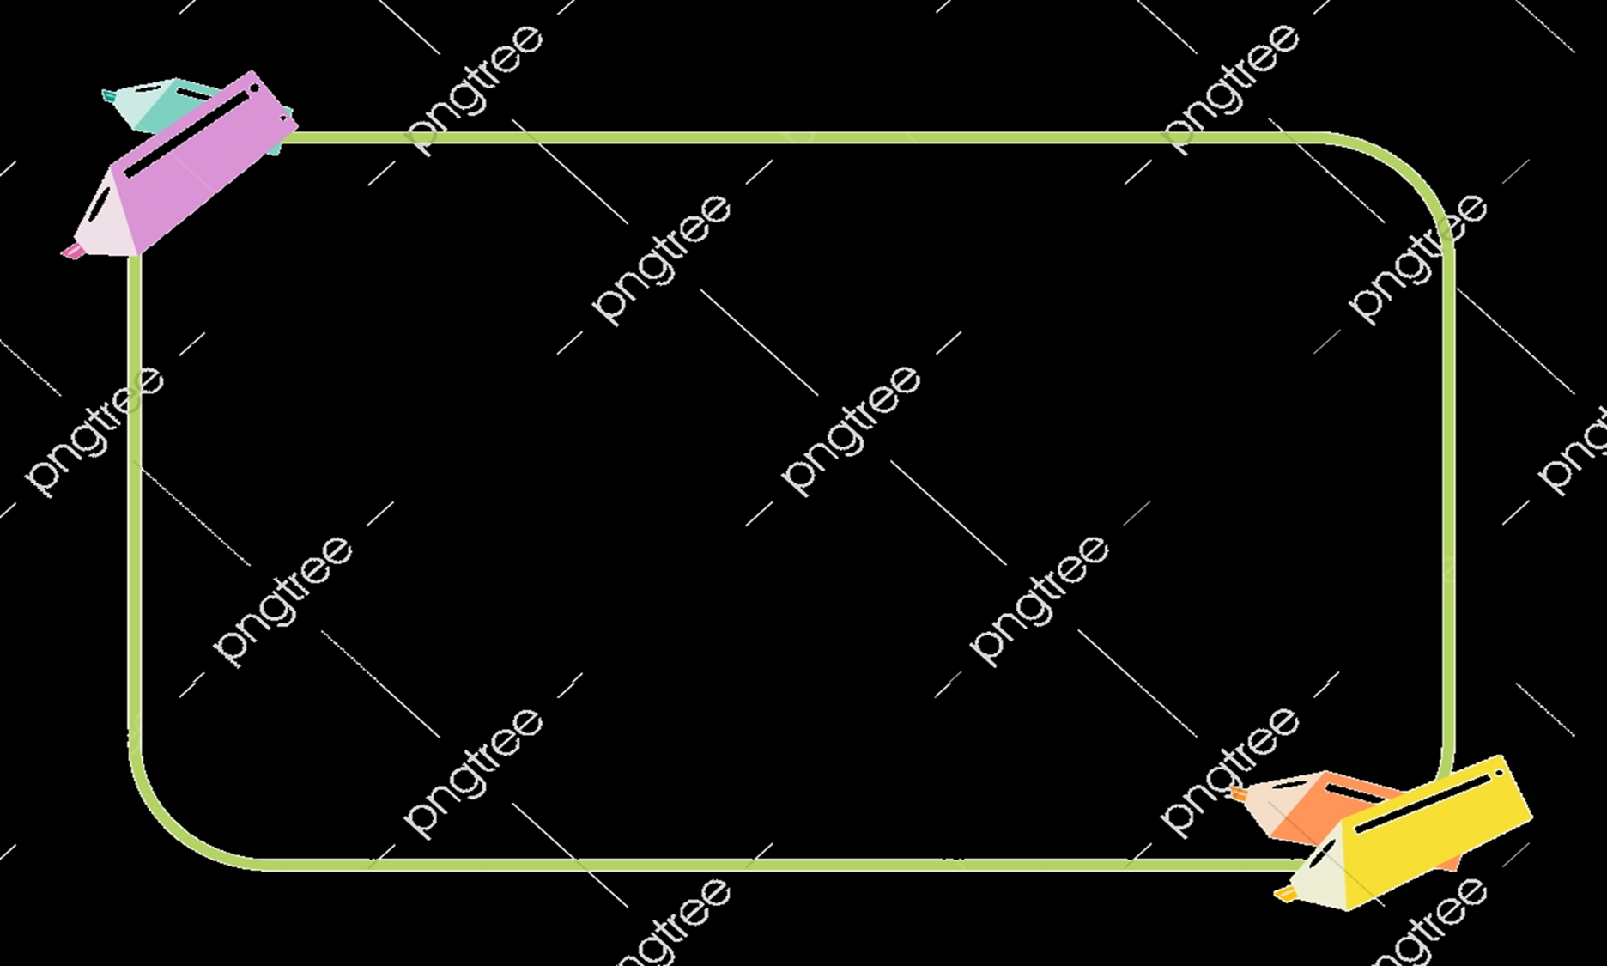
2

Slide 25
مهمة بحثية
اكتبي تقرير عن مشكلة الأوزن

